Slide 1


国家环境保护
环境规划与政策模拟重点实验室
State Environmental Protection Key Laboratory of Environmental Planning and Policy Simulation
上市公司环境绩效评估
环境保护部环境规划院
2016.3.1

Slide 2
汇 报 内 容
实验室数据中心建设
上市公司环境绩效评估

Slide 3
  一、实验室数据中心情况

Slide 4
（一）实验室概况
为了提升环境规划编制的科学技术水平和能力，推动环境规划学科发展，借鉴国内外相关经验基础上，环境保护部环境规划院于2006年开始了环境规划情景模拟实验室的筹建，并于2010年2月单独作为一个部门运行。
实验室主要面向国家环境规划与政策的重大需求，围绕环境经济形势分析与预测、环境规划情景模拟分析和环境规划政策模拟分析等方向开展研究，构建国家、流域、地区等“数据—模型—系统—成果”一体化的环境规划与政策模拟平台，促进合作交流，培养优秀创新型人才，提升环境规划与政策制定的科学水平。

Slide 5
数据中心平台
数据共享中心（CEPP-DSC）主要包括：
全国污染源普查数据、环境统计基础数据、环保人才数据等环境基础数据库；
污染物产排放数据、经济、人口、资源等宏观统计数据库；
人口、社会经济、生态环境、资源能源等国际环境经济数据库。
数据中心具有数据录入、数据查询、数据检索、数据下载、数据展示等功能，为国家和各地方环保规划编制实施与综合决策提供全面的数据服务支持

Slide 6
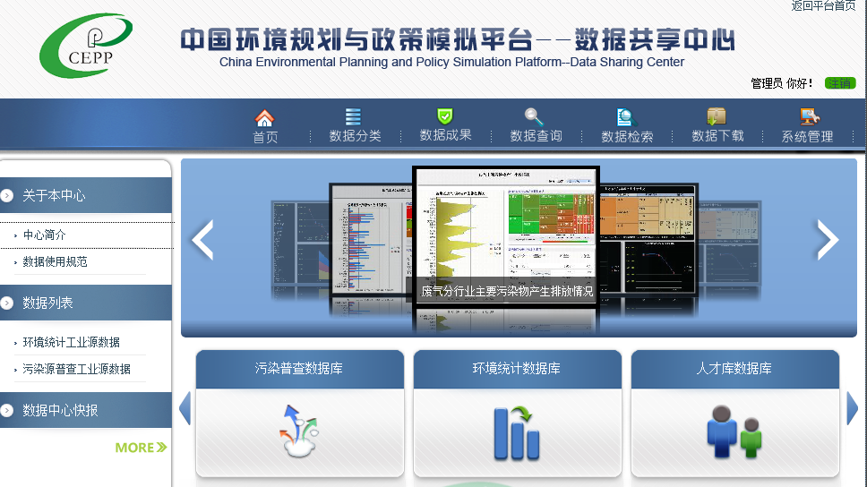
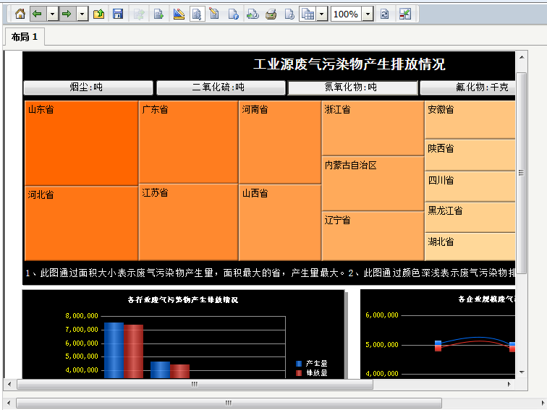
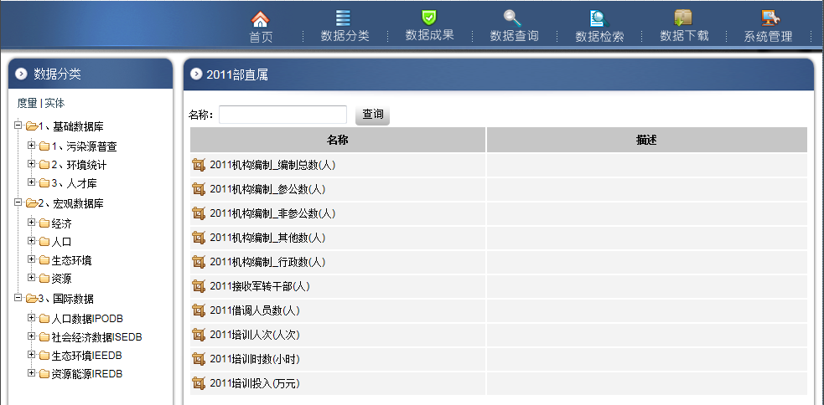
数据中心平台

Slide 7
  二、上市公司环境绩效评估

Slide 8
（一）评估概念与方法
环境绩效：是指通过一系列环境管理措施来获得对环境改善的成效。根据ISO14031，环境绩效主要表现为环境管理、环境守法、环境效果等
评估范围
时间范围：2009年、2011年、2012年度
行业范围：在上海证券交易所上市的并对节能减排影响较大的重点行业板块，2009年包括包括火电、钢铁、化工、造纸、纺织、食品饮料和建材行业等7个行业；2011年增加医药行业；2012年包括《上市公司环保核查行业分类管理名录》划定的重污染行业中的15个：火电、钢铁、煤炭、冶金（含电解铝） 、建材（含水泥） 、采矿、化工、石化、制药、酿造、造纸、发酵、制糖和植物油加工、纺织和制革

Slide 9
（一）评估概念与方法
评估范围
公司范围：选择以上行业的代表性上市公司及其下属企业（子公司、分公司、联营公司和合营公司等）
2009年选择了161家上市公司及其1454家下属企业。其中，火电行业27家，下属企业179家；钢铁行业14家，下属企业79家；化工行业46家，下属企业320家；造纸行业13家，下属企业64家；纺织行业16家，下属企业269家；食品饮料行业25家，下属企业303家；建材行业20家，下属企业240家。
2011年选择了281家上市公司。其中，火电行业34家；钢铁行业19家；化工行业76家；造纸行业13家；纺织行业21家；食品饮料行业35家；建材行业24家；医药行业59家。
2012年选择了342家上市公司。其中，火电行业22家、钢铁行业22家、煤炭行业19家、冶金（含电解铝）行业27家、建材（含水泥）行业28家、采矿行业20家、化工行业68家、石化行业10家、制药行业50家、酿造行业19家、造纸行业13家、发酵行业10家、制糖和植物油加工行业7家、纺织行业24家、制革行业3家。

Slide 10
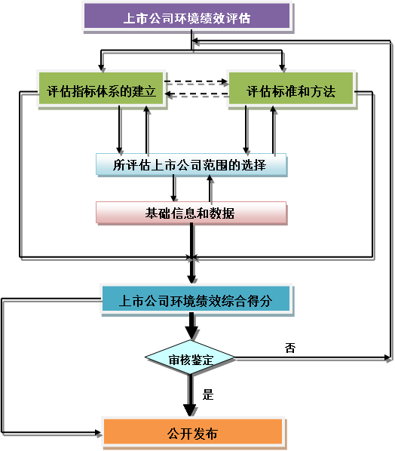
（一）评估概念与方法
评估程序
建立环境绩效评估指标体系
确定评估标准和方法
选择评估的上市公司范围
数据收集，建立数据库
计算各上市公司环境绩效评估得分

Slide 11
（一）评估概念与方法
一级指标 | 二级指标 |  | 三级指标 | 权重
上 市 公 司 环 境 绩 效 评 估 指 标 | 守法指标 （0.25） |  | 1.新、改、扩建项目环评和“三同时”手续是否齐全 | 0.15
 |  |  | 2.排污许可的合法性 | 0.15
 |  |  | 3.主要污染物总量减排的要求是否得到落实 | 0.15
 |  |  | 4.污染物排放超标率 | 0.20
 |  |  | 5.环保设施稳定运转率 | 0.15
 |  |  | 6.排污费是否按规定缴纳 | 0.20
 | 管理指标 （0.25） |  | 1.环境管理体系的建立 | 0.35
 |  |  | 2.环境信息披露情况 | 0.2
 |  |  | 3.年度相关投诉件数 | 0.2
 |  |  | 4.环境事故发生情况 | 0.25
 | 效果 指标 （0.5） | 造纸和化工行业 | 1.新鲜水耗系数 | 0.2
 |  |  | 2.重复用水率 | 0.2
 |  |  | 3.综合能耗系数 | 0.2
 |  |  | 4.废水排放系数 | 0.2
 |  |  | 5.COD排放系数 | 0.2
 |  | 纺织和食品饮料行业 | 1.新鲜水耗系数 | 0.25
 |  |  | 2.综合能耗系数 | 0.25
 |  |  | 3.废水排放系数 | 0.25
 |  |  | 4.COD排放系数 | 0.25
 |  | 钢铁和建材行业 | 1. 新鲜水耗系数 | 1/6
 |  |  | 2.重复用水率 | 1/6
 |  |  | 3.综合能耗系数 | 1/6
 |  |  | 4.烟尘排放系数 | 1/6
 |  |  | 5.粉尘排放系数 | 1/6
 |  |  | 6.SO₂排放系数 | 1/6
 |  | 火电行业 | 1.新鲜水耗系数 | 1/3
 |  |  | 2.综合能耗系数 | 1/3
 |  |  | 3.SO₂排放系数 | 1/3
评估指标
2009年

Slide 12
（一）评估概念与方法
评估指标打分与分级标准
2009年
指标等级 指标名称 | 优 （86-100） | 良 （71-85） | 中 （60-70） | 差 （＜60）
守法指标：
新、改、扩建项目的环评和“三同时”手续是否齐全 | 新、改、扩建项目“环境影响评价”和“三同时”制度执行率达到100%，并经环保部门验收合格 |  |  | 新、改、扩建项目“环境影响评价”和“三同时”制度执行率未达到100%，未验收合格
排污许可的有效性/必要性 | 依法领取排污许可证，并达到排污许可证的要求，或不在发证范围 | 有排污许可证，但未达到许可证要求 | 有临时许可证，符合临时许可证要求 | 未领取许可证，或有临时许可证，但未达到临时许可证要求
…… | …… | …… | …… | ……
污染物排放超标率 | <0.5 | 0.5-1 | 1-3 | ＞3

Slide 13
（一）评估概念与方法
披露内容 | 具体指标
环境守法 (12分) | 1 | 遵守国家环境政策、法律、规定情况（如环评和“三同时”遵守）
 | 2 | 排污费（资源税）缴纳情况
 | 3 | 企业享受环境相关的税收优惠
 | 4 | 企业获得节能减排的财政资金支持
环境管理 （18分） | 5 | 通过ISO14000环境管理体系认证
 | 6 | 企业建立有完整的环境管理制度
 | 7 | 有完善的环境管理计划或环境管理机构
 | 8 | 阐明产品生产、运输或使用过程的环境影响
 | 9 | 介绍环境领域获得的收益（CDM等）
 | 10 | 有环境治理等环境工程支出费用记录
节能减排 （24）分 | 11 | 有明确的节能目标
 | 12 | 披露使用相关节能工程或技术、工艺
 | 13 | 有详细的节能成果阐述或数据（能耗系数）
 | 14 | 有明确的污染物减排目标
 | 15 | 披露了污染减排工程或技术、工艺
 | 16 | 有详细的污染物排放或减排结果
 | 17 | 披露有污染物治理设施并运行良好
 | 18 | 披露企业污染物达标排放
循环经济 （12分） | 19 | 有废物再利用的工艺或体系
 | 20 | 有节水工艺或循环再利用水工艺（水耗系数）
 | 21 | 有节省物料的新建或扩改建工程、工艺
 | 22 | 大力推进循环经济和清洁生产体系建设
社会责任 （9分） | 23 | 关注节能减排、温室气体减排和气候变化
 | 24 | 阐明可能承担的环境义务、社会责任或诉讼
 | 25 | 企业充分重视环境风险和应急管理
评估指标
2011年

Slide 14
（一）评估概念与方法
评估指标打分与分级标准
2011年
按照设计，每个上市公司环境信息披露绩效的得分满分为100分。得分为内容与形式得分之和，其中披露内容最高得分为75分，披露形式最高得分为25分
环境信息披露内容方面，为减少分析的复杂程度，每项指标设计为等权重，内容得分为所有指标得分之和。每项指标得分赋分为0或1或3（且只能唯一）：0表示该项指标在该上市公司2011年报中没有进行披露，1 表示该项指标仅有少量叙述或仅是定性描述，3表示对该项指标有较详细的阐述或有定量数据叙述
环境信息披露形式方面，上市公司是否独立披露环境信息报告（环境报告或社会责任报告）和信息披露的段落数这两项得分之和。若上市公司披露了独立的环境报告（或社会责任报告）则得10分；若没有则得分0分。在段落数的计分规则设计中，若年报中有一段独立的关于上市环境信息的描述，则得3分（没有则得0分），以此类推累加（有两段则得6分、有三段得9分等）；每个上市公司样本的段落数最高得分限制为15分

Slide 15
（一）评估概念与方法
评估项目 |  | 评估指标 | 单项满分
披露形式 |  | 环境绩效信息披露形式 | 5
披露内容 | 环境守法信息披露 | 依法领取排污许可证 | 3
 |  | 污染物排放达标情况与总量控制情况 | 3
 |  | 按规定进行排污申报登记 | 3
 |  | 按规定缴纳排污费 | 3
 |  | 新建、改建和扩建项目依法开展环境影响评价和“三同时”验收制度 | 3
 |  | 环保设施正常运转率 | 3
 |  | 本年度突发或重大环境污染事件情况 | 3
 |  | 安装与环保部门监控设备联网的污染物排放自动监测设备 | 3
 |  | 遵守国家规定生产、储存、运输、销售、使用有毒化学物品和含有放射性物质的物品 | 3
 | 环境管理信息披露 | 环境管理体制和组织结构 | 4
 |  | 按规定开展清洁生产情况 | 4
 |  | 环境突发事件应急处理措施及应急预案 | 4
 |  | 针对提升环境绩效的投资与技术改造 | 4
 |  | 使用新能源或自发电 | 4
 |  | 其他绿色行为 | 4
 |  | 环保培训和教育 | 4
 | 环境效果信息披露 | 综合能耗 | 4
 |  | 新鲜水耗 | 4
 |  | 废水排放 | 4
 |  | 化学需氧量排放 | 4
 |  | 氨氮排放量排放 | 4
 |  | 二氧化硫排放 | 4
 |  | 氮氧化物排放 | 4
 |  | 废气中烟、粉尘排放 | 4
 |  | 一般工业固体废物（尾矿、粉煤灰、煤矸石、冶炼废渣、炉渣）综合利用率 | 4
 |  | 工业危险废物（废碱、石棉废物、废酸、有色金属冶炼废物、无机氰化物、废矿物油）安全处置率 | 4
总计 |  |  | 100
评估指标
2012年

Slide 16
（一）评估概念与方法
评估指标打分与分级标准
2012年
本次评估采用等权法，即认为以上26项环境绩效信息披露指标的重要性都相同，最终得分为所有指标得分之和
披露形式指标得分赋分为0或1或3或5（且只能唯一）：通过发布环境报告书披露环境绩效信息的上市公司得5分，通过发布社会责任报告或可持续发展报告书进行披露的得3分，仅在年报中披露环境绩效信息的上市公司得1分，未发布任何报告书或年报的得0分
环境守法信息披露指标得分赋分为0或3（且只能唯一）：如上市公司对指标进行披露得3分，未披露得0分
环境管理信息披露指标得分赋分为0或2或4（且只能唯一）
环境效果信息披露指标得分赋分为0或2或4（且只能唯一）

Slide 17
（二）数据来源
（1）环境统计数据（基库）：主要获取上市公司（包括子公司、分公司、联营公司、合营公司）的水资源消耗、能源消耗、污染物产生排放等环境效果指标数据，部分环境守法指标也可从中获得，如污染物排放超标率，环保设施稳定运转率等。有些企业与环境统计数据企业不匹配。
（2）污染源普查数据（各企业数据）：数据比较可靠和全面，但不能保证每个年度都有。
（3）上市公司环境信息披露：主要通过上市公司向社会公布的月报、季报、年报以及环境报告、社会责任报告、可持续发展报告等资料，获取有关上市公司的守法指标、管理指标等信息，如企业环境管理体系的建立、环境信息披露情况、环境事故发生情况等，部分环境效果指标也通过上市公司季报、年报或社会责任报告、可持续发展报告等信息披露内容获得。
（4）相关公众网站资料：通过相关公众网站，如公众环境研究中心、中国水网、各上市公司网站、部分媒体披露信息等，获得有关上市公司的守法指标、管理指标等信息，如新、改、扩建项目的环评和“三同时”手续是否齐全、排污许可的合法性、主要污染物总量减排的要求是否得到落实、排污费是否按规定缴纳、年度相关投诉件数、环境事故发生情况等等。
（5）上市公司环保核查上报的材料（包括每年应向环保部门上报的材料）：数据和信息比较可靠，且可以按所要求的内容和格式上报。
（6）通过问卷调查或直接与公司进行联系所获取的信息。尽管调查问卷是进行环境绩效评估所采用的重要信息来源之一，但来源于这种渠道的信息真实性往往不够。

Slide 18
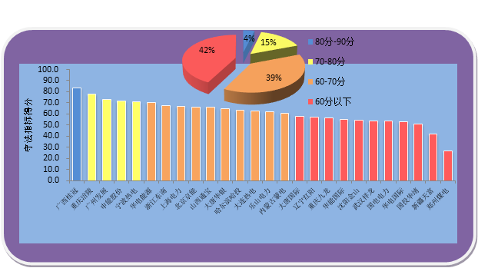
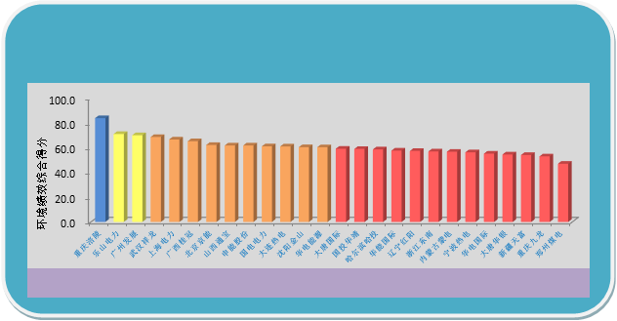
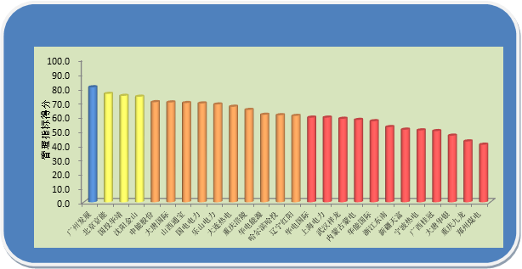
（三）评估结果
评估结果
分为五个等级：绿（91-100）、蓝（81-90）、黄（71-80）、橙（61-70）、红（60分以下）
2009年火电行业评估结果

Slide 19
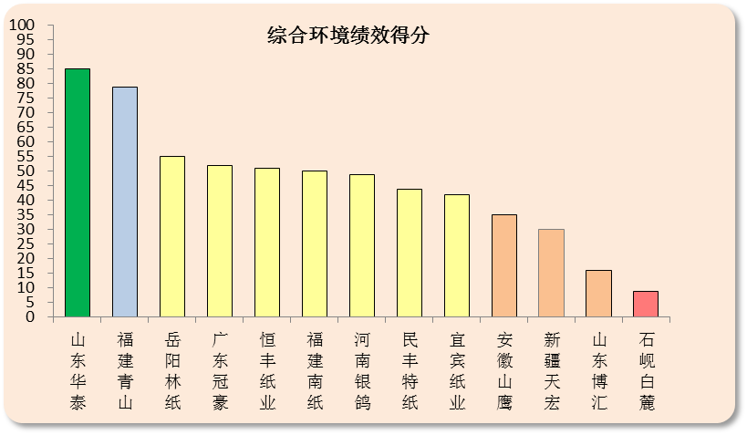
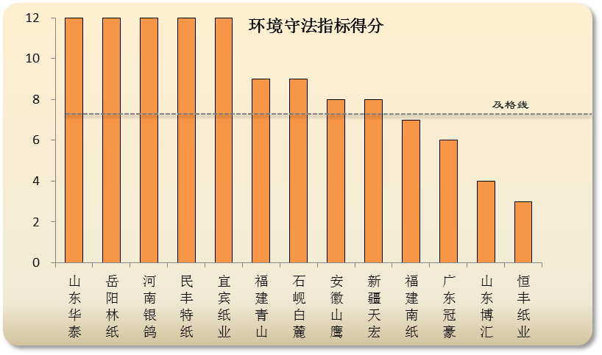
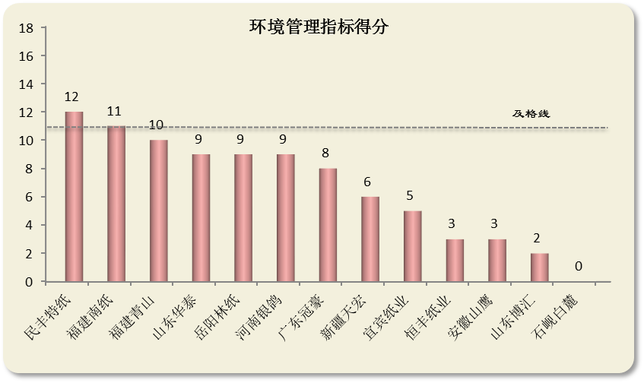
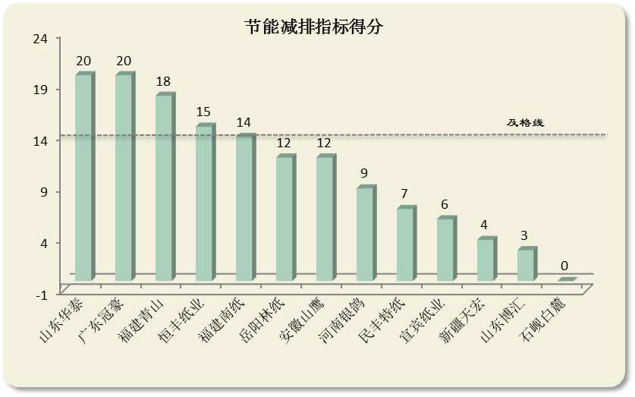
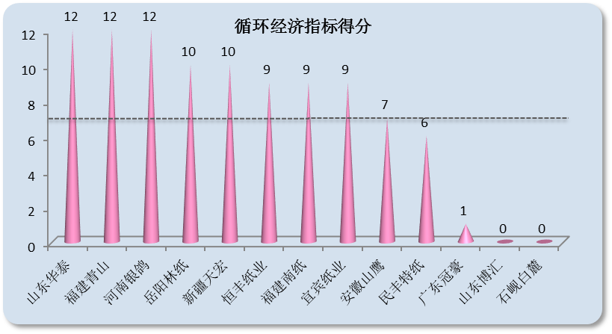
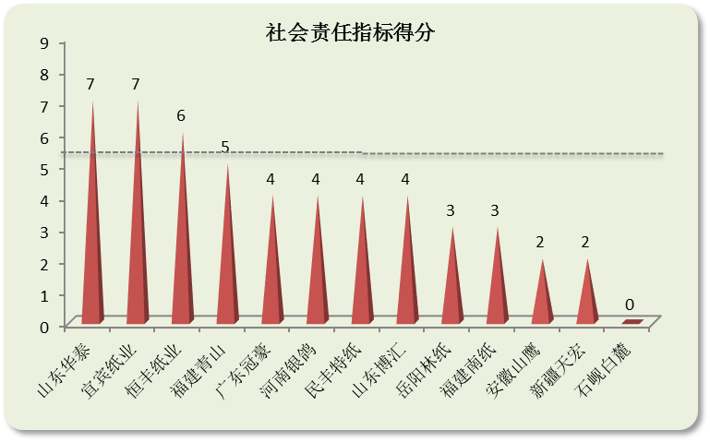
（三）评估结果
评估结果
2011年造纸行业评估结果

Slide 20
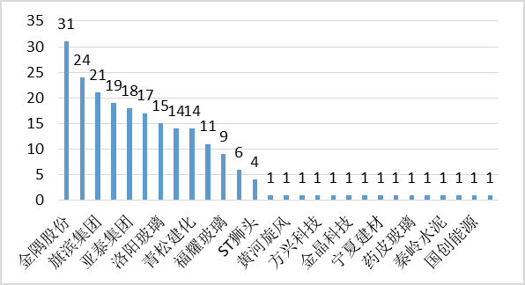
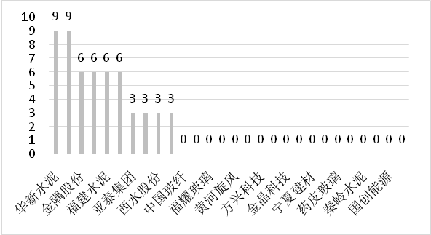
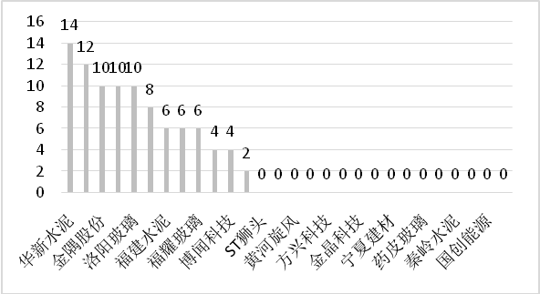
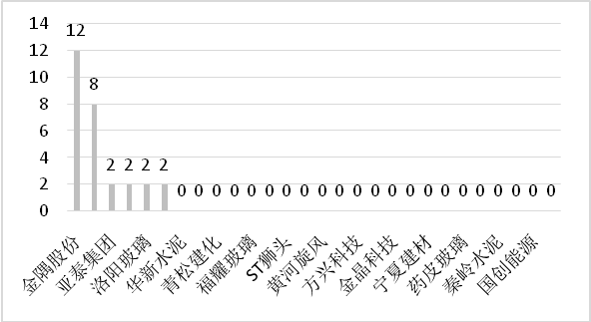
（三）评估结果
评估结果
2012年建材行业评估结果

Slide 21
（四）可改进的地方
指标体系与方法：可通过历年评估，根据效果，优化指标体系与方法
数据获取：通过调研、问卷调查等方式获取更为详细的数据
成果应用：可与第三方合作，定期发布评估结果，促使上市公司更加注重环境绩效

Slide 22
请各位批评指正！
谢 谢！

